Slide 1
20. Gehör- und Gleichgewichtsorgan
Csaba Dávid
ziemlich viele Folien sind aus der Vorlesung von Arnold Szabó

Slide 2
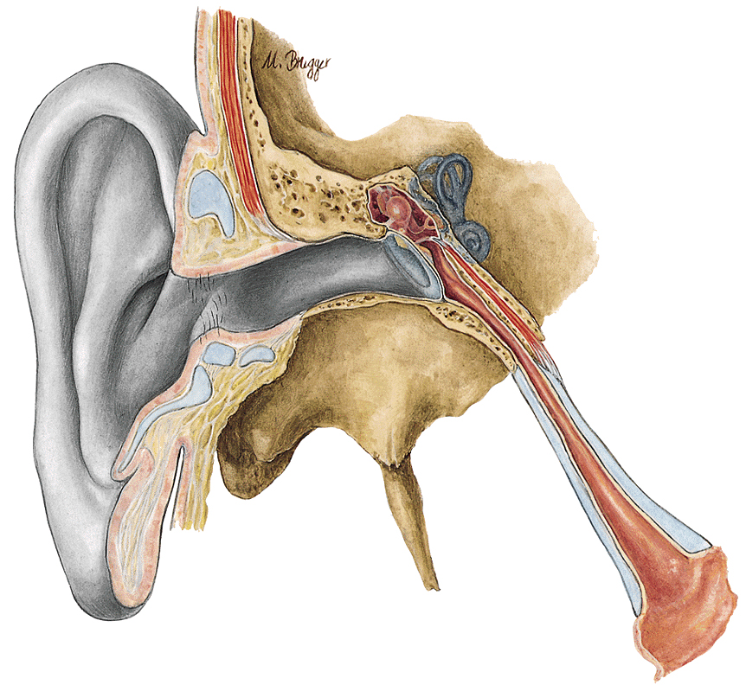
Abschnitte des Gehörsystems
Außeres Ohr (Auris externa)
Mittelohr (Auris media)
Innenohr (Auris interna)

Slide 3
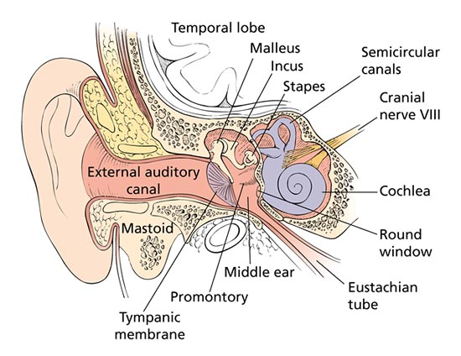
Außeres Ohr
Ohrmuschel (Auricula)
Außerer Gehörgang (Meatus acusticus externus)

Slide 4
Mittelohr
Trommelfell (Membrana tympani)
Paukenhöhle (Cavum tympani)
Gehörknöchelchen (Ossicula auditoria)
Ohrtrompete (Tuba auditiva)

Slide 5
Innenohr
Knöchernes Labyrinth (Labyrinthus osseus)
Hautiges Labyrinth (Labyrinthus membranaceus)

Slide 6
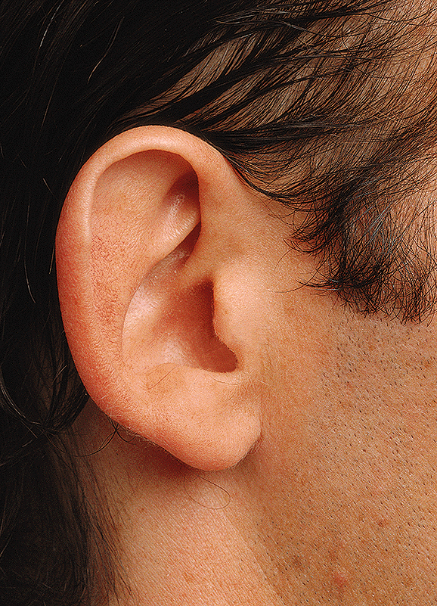
Auricula
Helix
Tragus
Anthelix
Incisura intertragica
Antitragus
Lobulus auricularis

Slide 7
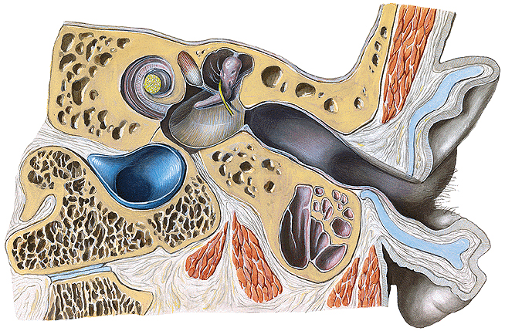
Meatus acusticus externus
Knorpelige und knöcherne Teile
Ein bisschen gebogen, aber es kann wegen der Untersuchung des Trommelfells geradegerictet werden
Sekret der Drüsen: Cerumen
Relativ häufige Entzündung, besonders bei kleinen Kindern

Slide 8
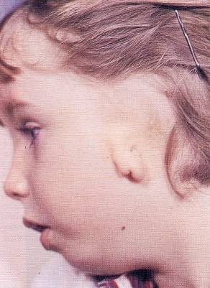
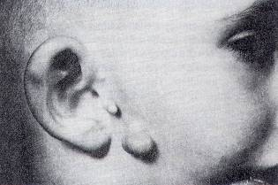
Coloboma lobuli auriculae
Atresie des auβeren Gehörganges

Slide 9
Vorsicht!!!
Störende Bilder folgen!!!!

Slide 10
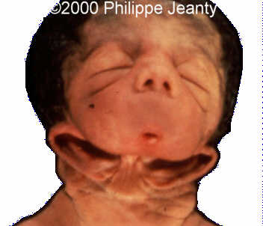
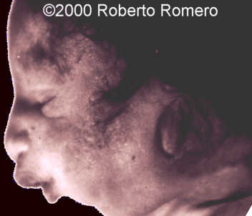
Agnathie-Synotie-Microstomie
Acrofacialis dysostosis
(Nager-Syndrom)

Slide 11
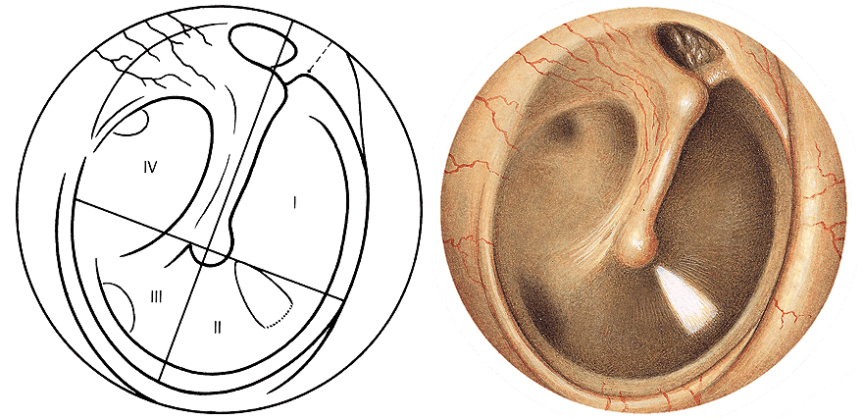
Membrana tympani
Plica mallearis ant.
Prominentia mallearis
Plica mallearis post. (chorda tymp.)
Pars flaccida
Stria mallearis
Umbo membr. tymp.
Lichtreflex
Pars tensa

Slide 12
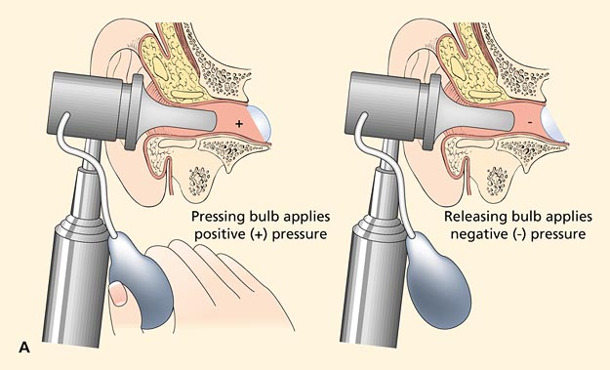

Slide 13
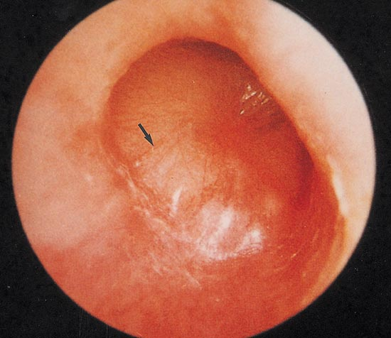
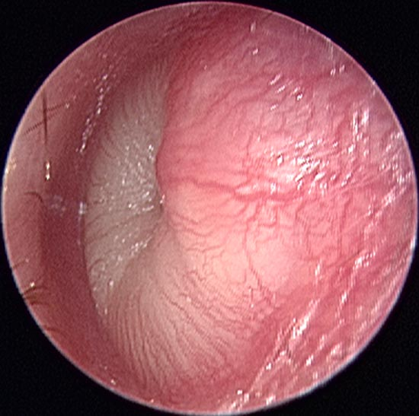
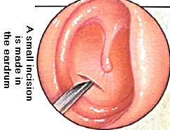
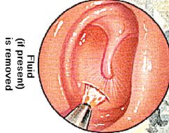
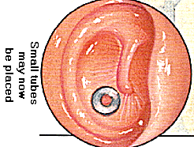
Otitis media

Slide 14
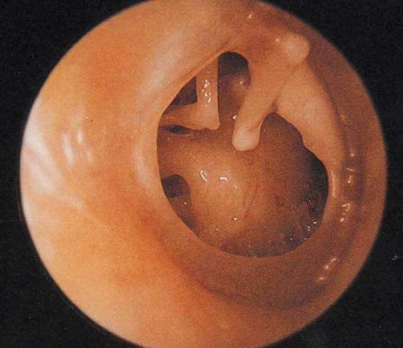

Slide 15
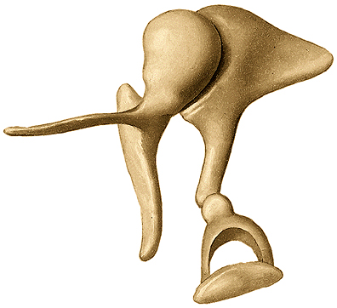
Gehörknöchelchen
Amboß (Incus)
Malleus (Hammer)
Steigbügel (Stapes)

Slide 16
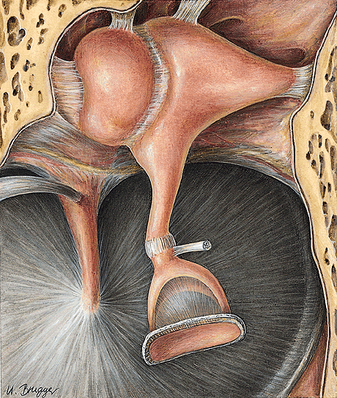
Gehörknöchelchen
Lig. incudis sup.
Lig. mallei sup.
Lig. incudis post.
Lig. mallei lat.
Lig. mallei ant.
Chorda tympani
M. tensor tymp.
n. V/3.
M. stapedius
n. VII.

Slide 17
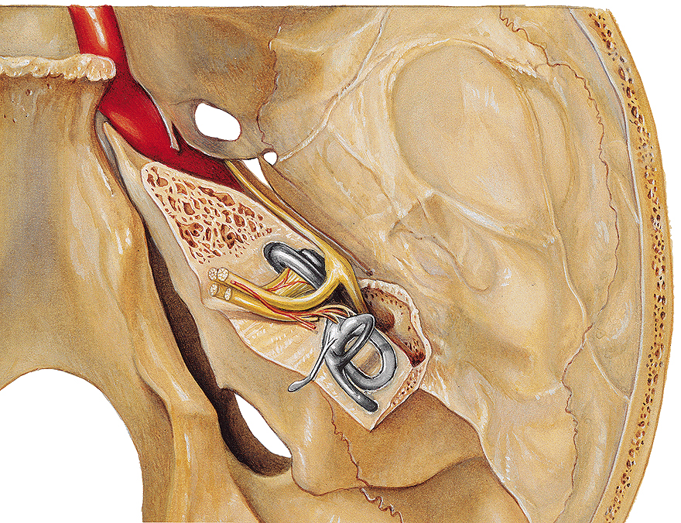
Cavum tympani

Slide 18
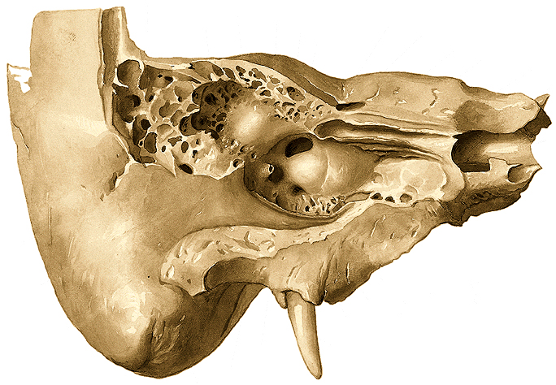
Cavum tympani – mediale Wand
Prominentia canalis semicircularis lateralis
Fenestra vestibuli
Prominentia canalis facialis
Semicanalis mi. Tensoris tympani
Antrum mastoideum
Ostium tymp. Tubae auditivae
Sinus tympani
Promontorium
Sulcus promontorii n. tympanicus (IX)
Fenestra cochleae

Slide 19
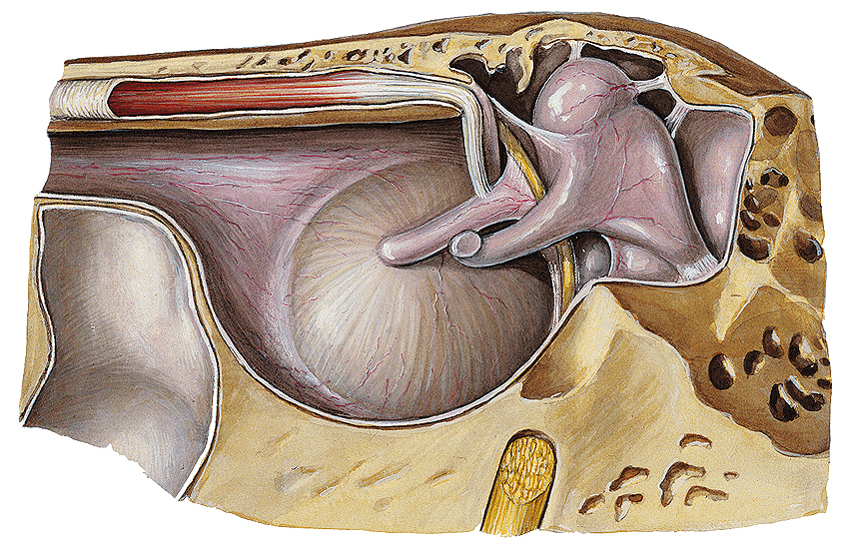
Cavum tympani – laterale Wand
Manubrium mallei
Recessus epitympanicus
Chorda tympani
Anulus fibrocartilagineus
Membrana tympanica

Slide 20
Cavum tympani – vordere Wand
Tuba auditiva
M. tensor tympani
Canalis caroticus
(Aa. caroticotympanici)

Slide 21
Auris interna

Slide 22
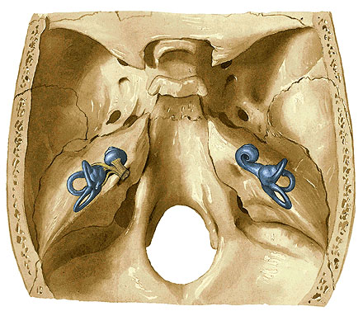
Labyrinthus osseus
Crus osseum commune
Ampullae osseae (ant., post., lat.)
Fenestra vestibuli
Blutversorgung
A. meningea media,
A. pharyngea asc.
A. carotis interna
Crus osseum simplex
Fenestra cochleae

Slide 23
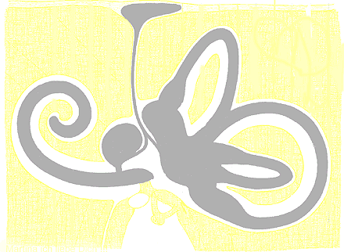
Labyrinthus membranaceus I
Saccus endolymphaticus
Ductus endolymphaticus
Ductus semicircularis ant.
Aqueductus vestibuli
Vestibulum
Ductus semicircularis post.
Ductus
cochlearis
Ductus semicircularis
lat.
Sacculus
Ductus reuniens
Canaliculus cochleae
Ductus utriculosaccularis

Slide 24
Endolymph und Perilymph
Endolympha:
Wie intrazelluläre Flüssigkeit: Hohe K+ niedrige Na+ Concentration,
Produziert wird:
von Stütz Zellen des häutigen Labyrinth, und von Stria vascularis des Ductus cochlearis,
Resorbtion: Saccus endolymphaticus
Perilympha:
Wie das Liquor (extrazell. Flüssigkeit
(hohe Na+, niedrige K+-Konzentration
Ist mit dem subarachnoidealen Raum in Verbindung

Slide 25
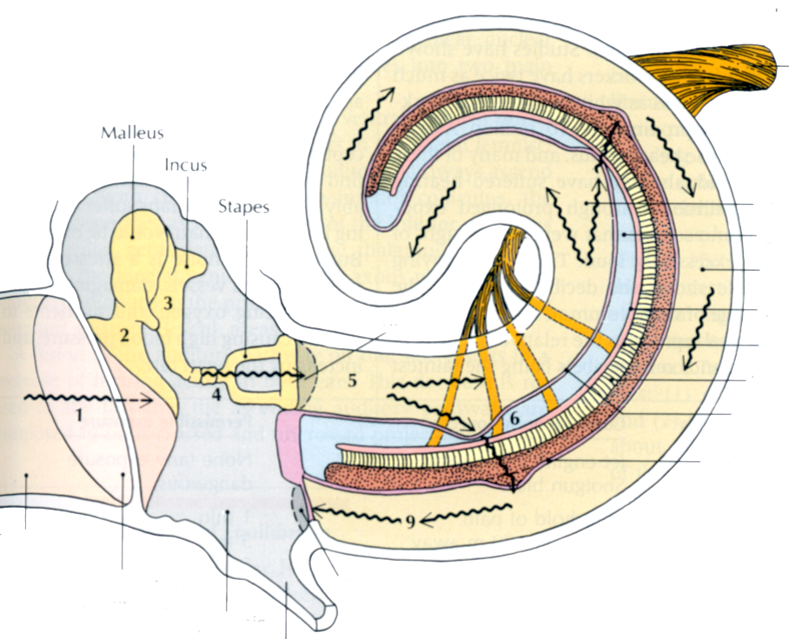
Cochlea (Schnecke)
Scala vestibuli
Scala vestibuli
Ductus cochlearis
Endolymph:
Wie intrazelluläre Flüssigkeit:
Hohe K+ niedrige Na+ Concentration
Perilymph:
Wie das Liquor (extrazell. Flüssigkeit)
(hohe Na+, niedrige K+-Konzentration

Slide 26
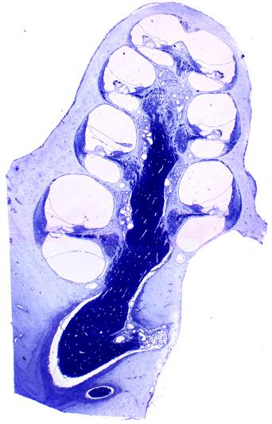
Ductus cochlearis

Slide 27
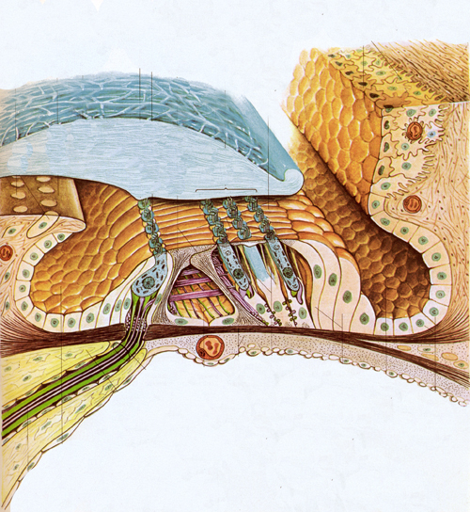
Corti-Organ
-polarisierte Epithelzellen (Haarzellen +
Stützzellen) – aus dem Ohrplakoden
-speziale Basalmembran + Matrix =
Membrana basilaris
-Nervenendigungen
-Membrana tectoria
Menschliches Corti-Organ

Slide 28
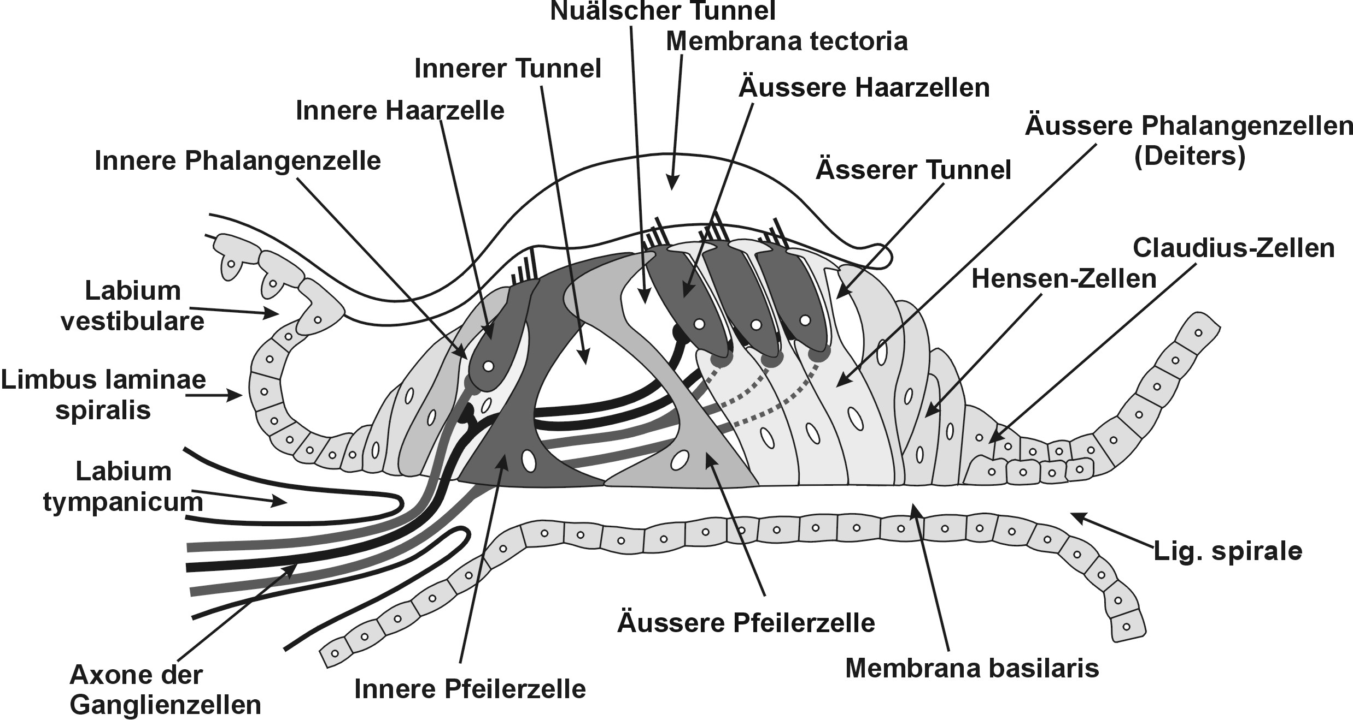
Corti-Organ

Slide 29
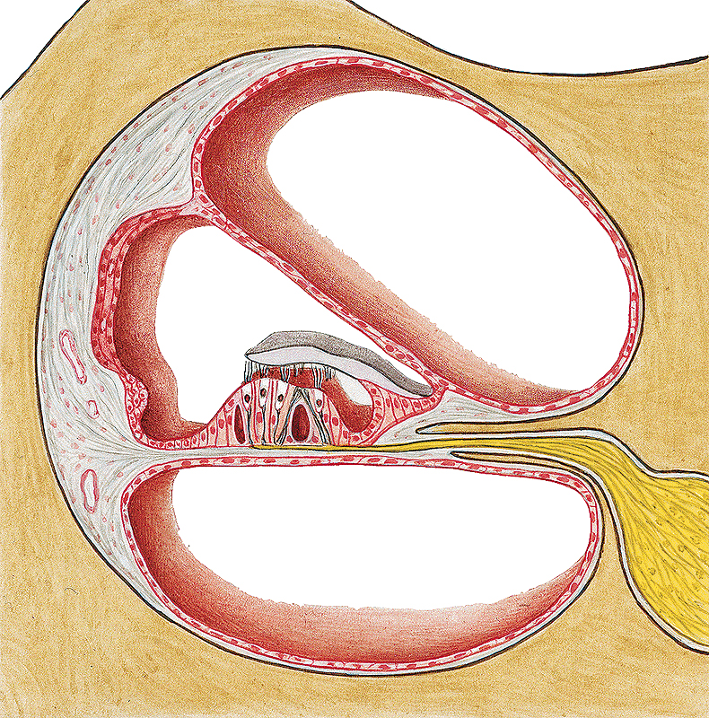
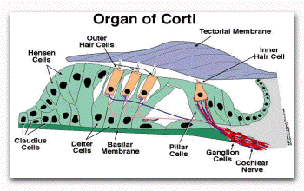
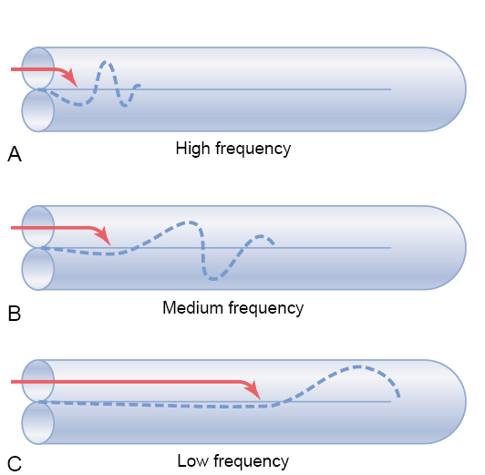
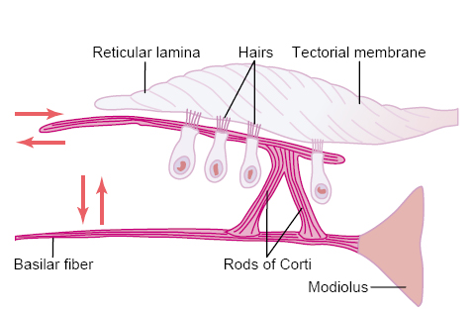

Slide 30
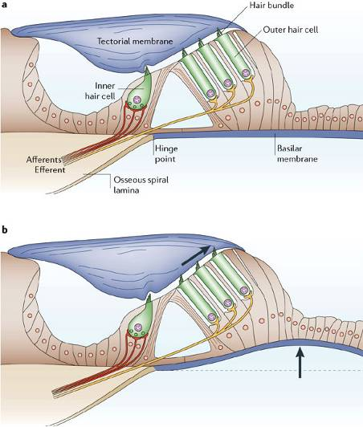
Schallempfindungsstörungen der Entwicklung
Die Gene der Taubheit (deafness genes):
Stereozilien:
miozin VI, VIIa, XVa
cadherin 23
äussere Haarzellen:
prestin
innere Haarzellen:
otoferlin
Phalangenzellen:
konnexin 26 (gap junction)
Membrana basilaris:
Kollagen Typ IV
usherin
Membrana tectoria:
tectorin
otoancorin

Slide 31
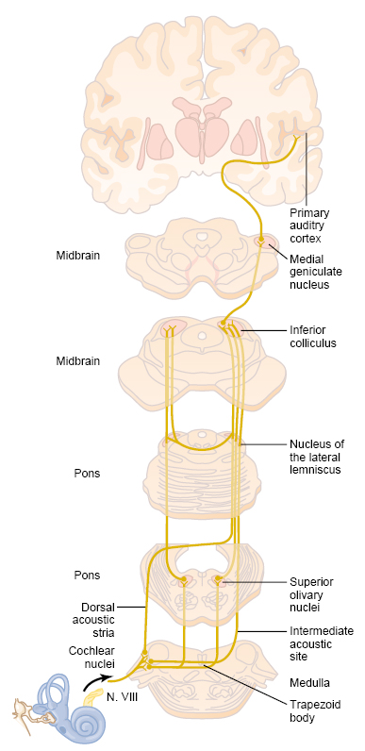
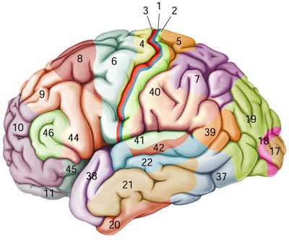
Primäre Hörrinde

Slide 32
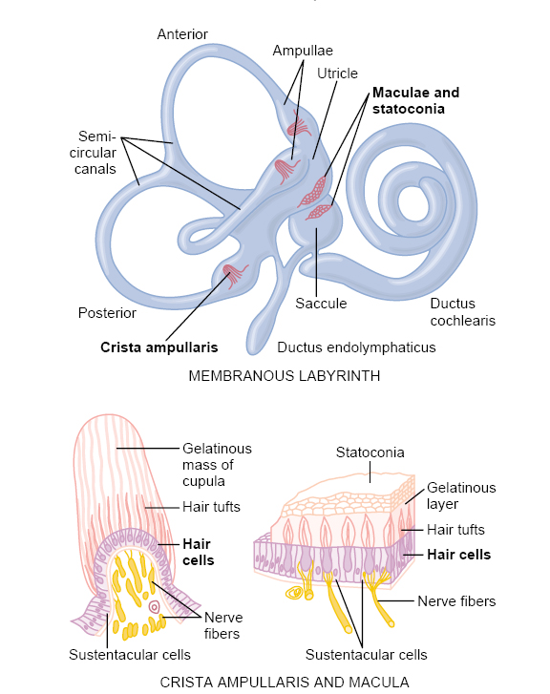
Rezeptoren der Gleichgewichts-wahrnehmung
Canalis semicircularis: Drehbeschleunigung
Sacculus und Utriculus: lineare Beschleunigung

Slide 33
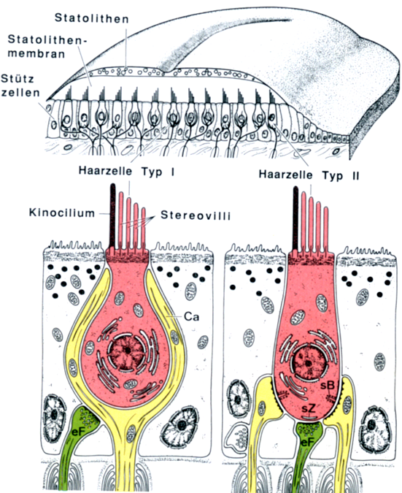
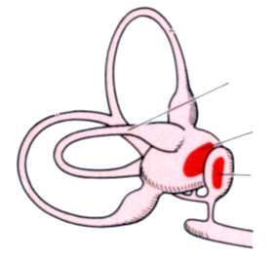
Macula I lineare Beschleunigung
Macula utriculi
Macula sacculi
Sinneszellen
Typ I.Haarzelle
Stützzellen
Typ II Haarzelle

Slide 34
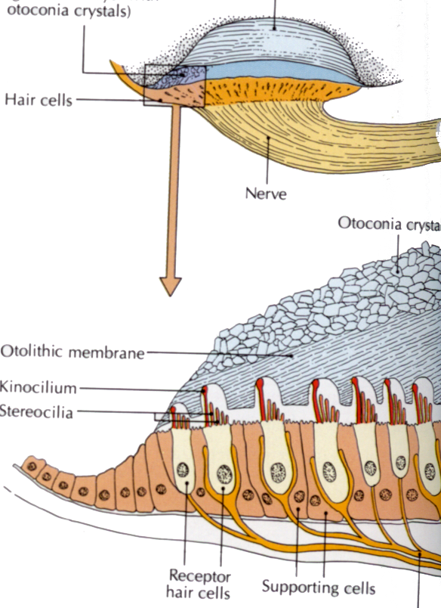
Macula II.
Otoconia

Slide 35
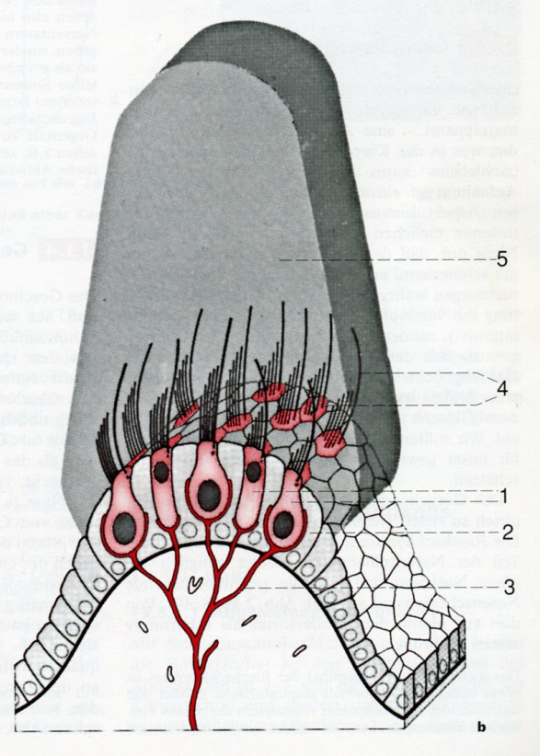
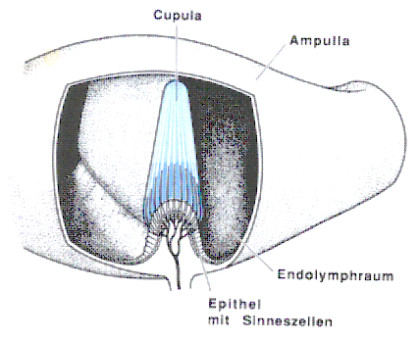
Crista ampullaris Rezeptor der Drehbeschleunigung

Slide 36
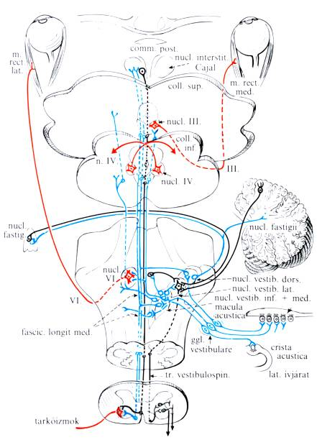
Vestibuläre Bahn
Fasciculus longitudinalis medialis:
Koordiniert die Bewegungen des Auges
mit der Bewegung des Kopfes und
des Halses,
und dadurch erhält das Sehfeld
Axialis izomzat

Slide 37
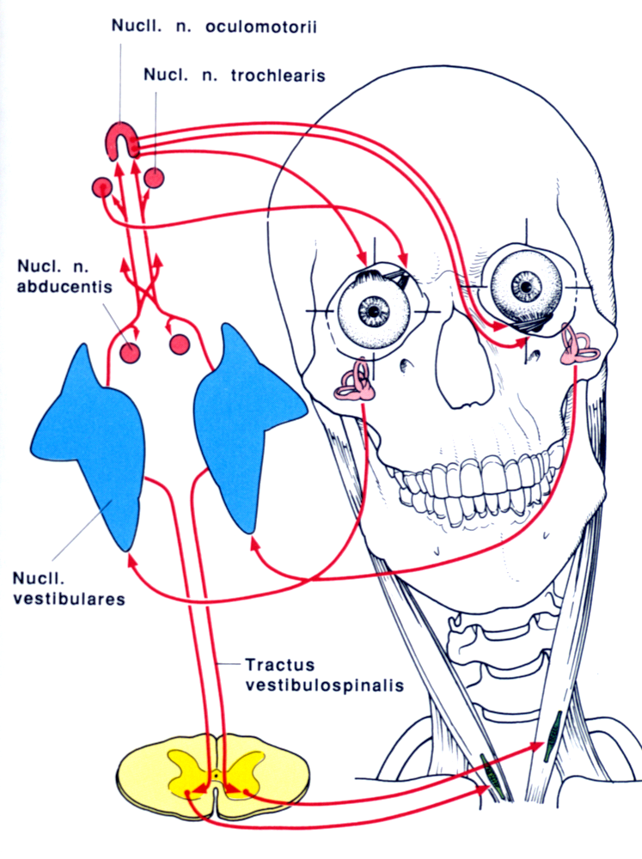
Vestibuläres System
Unwillkürliche Augenbewegungen
vestibulärer Nystagmus
(optokinetisch)
Koordinierte Augenbewegung bei der Bewegung des Kopfes (zu folgen den Objekt)
Langsamer Komponent (aus Labyrinthus)
Schneller Komponent (aus Augenmotorischen Zentren der Rinde)
Kalorischer Nystagmus
(Bárány Róbert Nobel Preis in 1915)

